Slide 1
Introduktion till samhällsviktig verksamhet

Slide 2
Om materialet
Det här bildspelet syftar till att ge en övergripande presentation om grunderna i samhällsviktig verksamhet. Materialet kan exempelvis användas i samband med en presentation om ämnet eller en workshop där deltagarna ska identifiera samhällsviktig verksamhet.
Bildspelet bör anpassas utifrån om målgruppen är en organisation, ett företag eller aktörer i ett geografiskt område/ansvarsområde. Det viktiga är att välja ut de bilder som passar för just ert sammanhang.
Noteringarna i anteckningsfältet innehåller förslag till talmanus. Det går bra att använda foton eller illustrationer i egna presentationer så länge namn på fotograf och källa (MSB) anges.
Mer material finns på www.msb.se/samhallsviktigverksamhet.
Hör gärna av dig till oss på samhallsviktigverksamhet@msb.se om du har några frågor.
Publ.nr: MSB1515 – reviderad oktober 2021 ISBN-nummer: 978-91-7927-196-1

Slide 3
Varför behöver vi veta vad som är samhällsviktigt?

Slide 4
Samhällsskydd & beredskap
Det som hotar
Olyckor
Kriser
Krig
Det som ska skyddas
Människors liv och hälsa
Samhällets funktionalitet
Demokrati, rättssäkerhet och mänskliga fri- och rättigheter
Miljön och ekonomiska värden
Nationell suveränitet
Det som hotar
Det som ska skyddas
De som ska agera
Den offentliga sektorn
Näringslivet
Det civila samhället
Den enskilda individen
Den förmåga som ska skapas
Den förmåga som ska skapas
Förebygga händelser
Hantera händelser
De som ska agera
Styr- instrument
Styrinstrument
Regelstyrning
Ekonomisk styrning
Kunskapsstyrning
Notes:
MSB har i Övergripande inriktning för samhällsskydd och beredskap (MSB708 - juni 2014) valt att formulera fem skyddsvärden för arbetet med skydd mot olyckor, krisberedskap och civilt försvar. Skyddsvärdena tar sin utgångspunkt i mål beslutade av Riksdag och regering och är:
Människors liv och hälsa – Fysisk och psykisk hälsa hos dem som drabbas direkt eller indirekt av en händelse. Omfattar alla människor som har Sverige som hemvist eller uppehåller sig i Sverige eller är svenska medborgare och uppehåller sig utomlands. Människor i andra länder som inte är svenska medborgare eller som inte har Sverige som hemvist omfattas i vissa fall.
Samhällets funktionalitet – Funktionalitet och kontinuitet i det som direkt eller indirekt starkt påverkar samhällsviktigt verksamhet och därmed får konsekvenser för människor, företag och andra organisationer.
Demokrati, rättssäkerhet och mänskliga fri- och rättigheter – Människors tilltro till demokratin och rättsstaten samt förtroende för samhällets institutioner och det politiska beslutsfattandet, ledningsförmåga på olika nivåer, avsaknad av korruption och rättsövergrepp.
Miljö och ekonomiska värden – Miljön i form av mark, vatten och fysisk miljö, biologisk mångfald, värdefulla natur- och kulturmiljöer samt annat kulturarv i form av fast och lös egendom. Ekonomiska värden i form av privat och offentlig lös och fast egendom samt värdet av produktion av varor och tjänster.
Nationell suveränitet – Kontroll över nationens territorium, nationell kontroll över de politiska beslutsprocesserna i landet samt säkrande av nationens försörjning med förnödenheter. Nationell suveränitet kan ses som en förutsättning för att kunna värna övriga värden

Slide 5
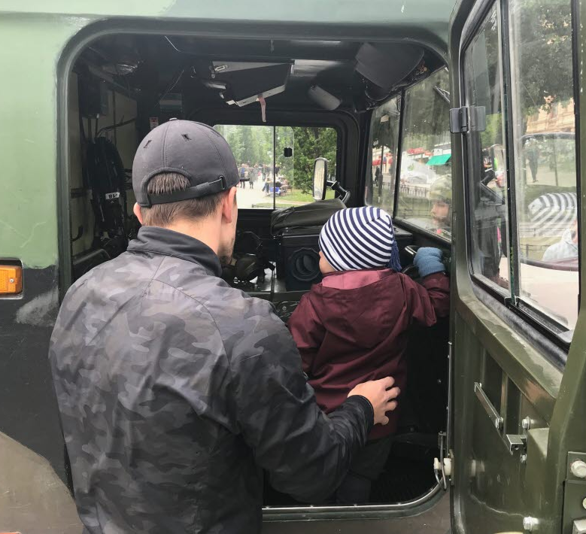
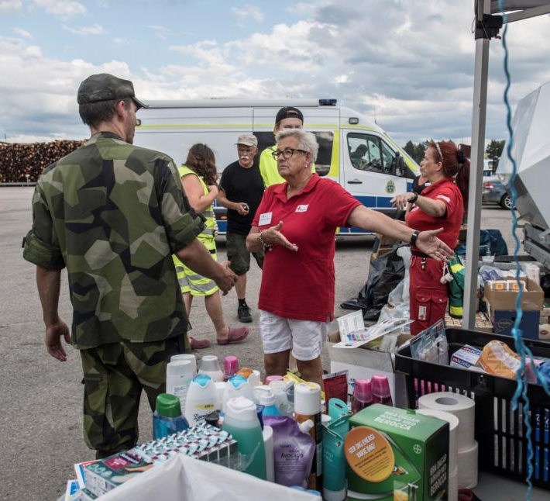
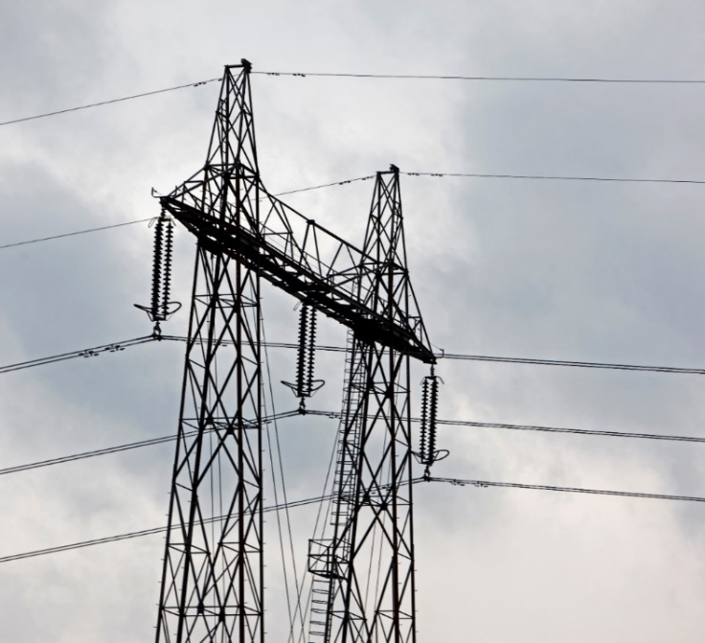
En central del av det civila försvaret
Värna civilbefolkningen
Säkerställa de viktigaste samhällsfunktionerna
Upprätthålla en nödvändig försörjning
Bidra till det militära försvarets förmåga vid väpnat angrepp eller krig i vår omvärld
Bidra till att stärka samhällets förmåga att förebygga och hantera svåra påfrestningar på samhället i fred
Upprätthålla samhällets motståndskraft mot externa påtryckningar och bidra till att stärka försvarsviljan
Med tillgängliga resurser bidra till förmågan att delta i internationella fredsfrämjande och humanitära insatser
Notes:
Målet för det civila försvaret ska vara att ha förmåga att:
värna civilbefolkningen,
säkerställa de viktigaste samhällsfunktionerna,
upprätthålla en nödvändig försörjning,
bidra till det militära försvarets förmåga vid väpnat angrepp eller krig i vår omvärld,
upprätthålla samhällets motståndskraft mot externa påtryckningar och bidra till att stärka försvarsviljan,
bidra till att stärka samhällets förmåga att förebygga och hantera svåra påfrestningar på samhället i fred, och
med tillgängliga resurser bidra till förmågan att delta i internationella fredsfrämjande och humanitära insatser.
(Prop. 2020/21:30, bet. 2020/21:FöU4, rskr. 2020/21:135, rskr. 2020/21:136.)
TIPS TILL PRESENTATÖR
Ge gärna exempel på vad det innebär att ”upprätthålla en nödvändig försörjning” eller ”säkerställa samhällsfunktioner”. Eller fråga publiken vad de har för exempel.

Slide 6
Vad är samhällsviktig verksamhet?
Notes:
Vad är samhällsviktig verksamhet?

Slide 7
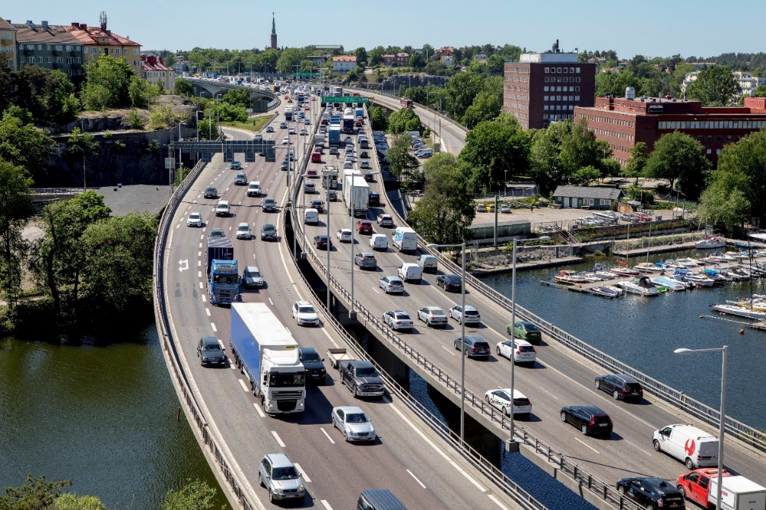
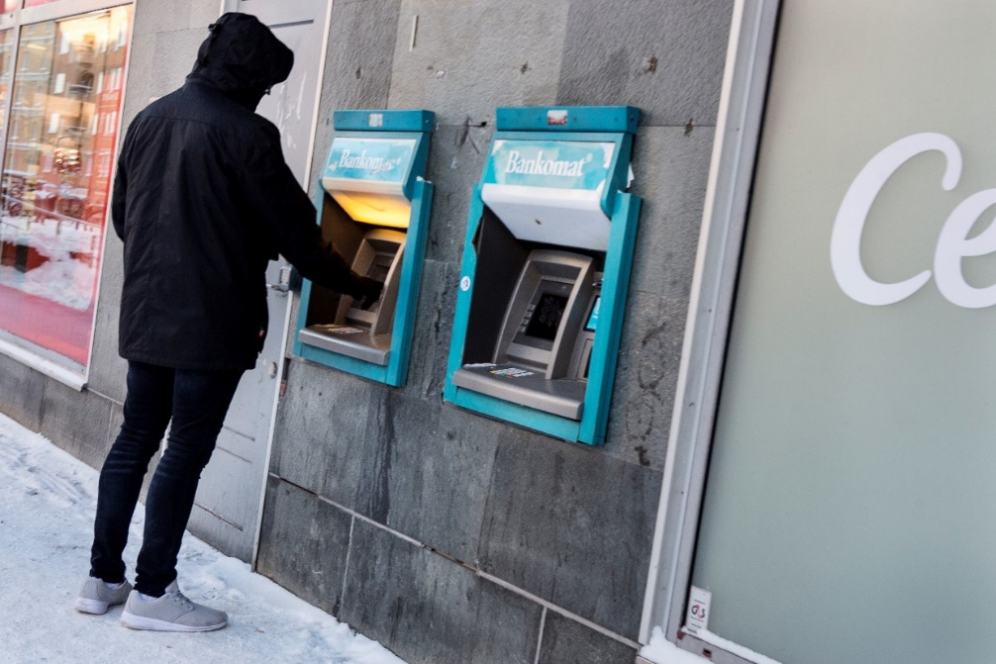
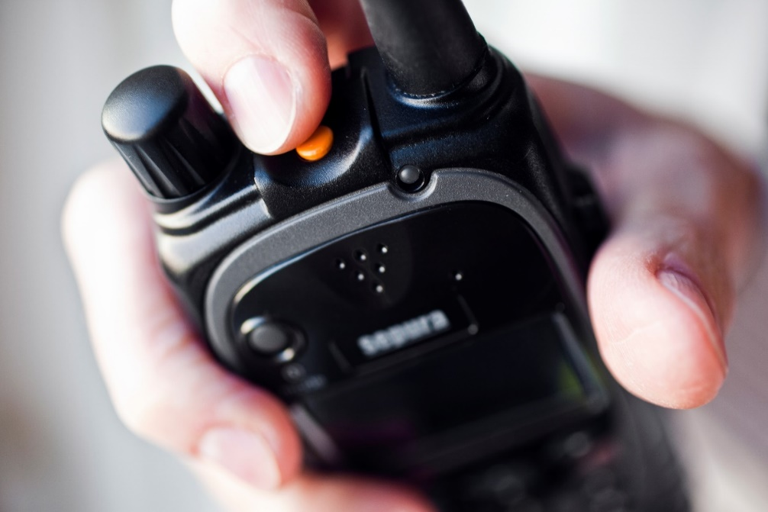
Vad i samhället måste fungera?
Notes:
Det finns verksamheter som är nödvändiga och som samhället och vi som invånare förväntar oss ska fortsätta fungera även när samhällets utsätts för olika typer av påfrestningar.
För att kunna upprätthålla samhällets funktionalitet i alla lägen är vissa verksamheter viktigare än andra – dom är samhällsviktiga.
Det kan handla om verksamheter som till exempel upprätthåller eller säkerställer det vi ser på bilden:
dricksvattenförsörjning,
nödvändiga transporter – så som kollektivtrafik eller viktiga godstransporter,
att vi kan genomföra betalningar,
att vi har tillgång till sjukvård,
att vi har en livsmedelsförsörjning
och att vi kan kommunicera med varandra.
De här samhällsviktiga verksamheterna bedrivs av både offentliga och privata aktörer.

Slide 8
Vad är samhällsviktig verksamhet?
Samhällsviktiga verksamheter definieras som verksamhet, tjänst eller infrastruktur som upprätthåller eller säkerställer samhällsfunktioner som är nödvändiga för samhällets grundläggande behov, värden eller säkerhet.
Notes:
Följande är definitionen på samhällsviktig verksamhet: verksamhet, tjänst eller infrastruktur som upprätthåller eller säkerställer samhällsfunktioner som är nödvändiga för samhällets grundläggande behov, värden eller säkerhet.

Slide 9
Vad är samhällsviktig verksamhet?
Samhällets grundläggande behov, värden och säkerhet
Samhällsviktiga verksamheter definieras som verksamhet, tjänst eller infrastruktur som upprätthåller eller säkerställer samhällsfunktioner som är nödvändiga för samhällets grundläggande behov, värden eller säkerhet.
Viktig
samhällsfunktion
Viktig
samhällsfunktion
Viktig
samhällsfunktion
Samhällsviktiga verksamheter
Notes:
Bilden visar hur samhällsviktig verksamhet upprätthåller eller säkerställer viktiga samhällsfunktioner som är nödvändiga för samhällets grundläggande behov, värden eller säkerhet.
Som syns på bilden kan viktiga samhällsfunktioner överlappa varandra och en samhällsviktig verksamhet kan koppla till en eller flera viktiga samhällsfunktioner.

Slide 10
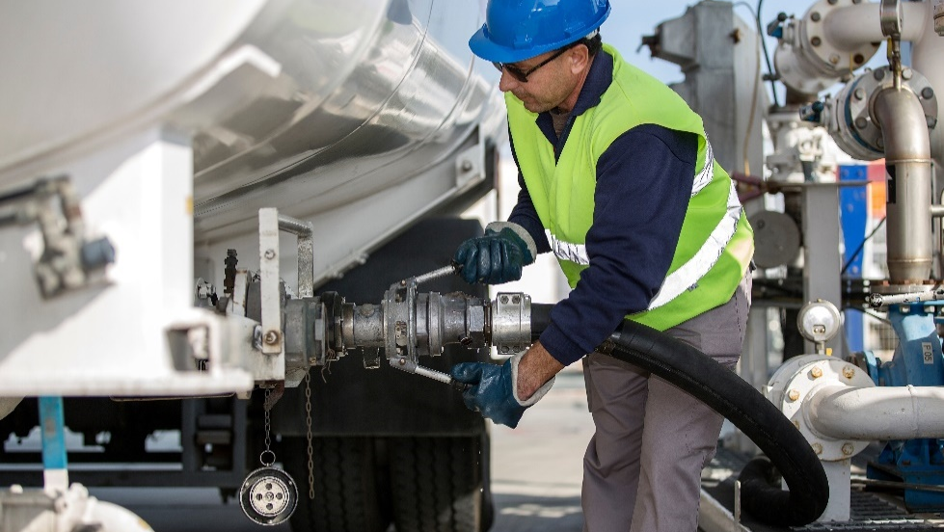
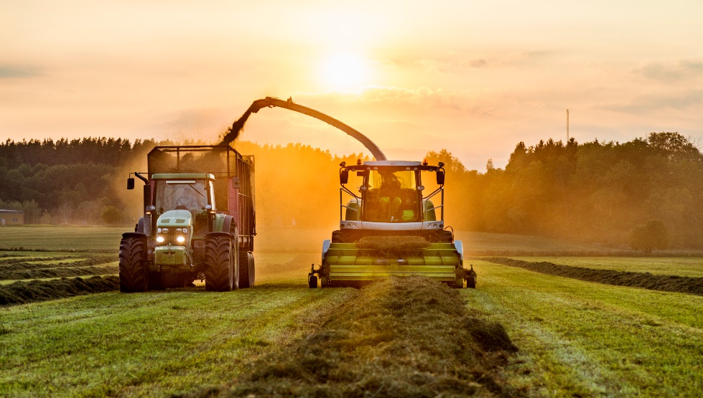
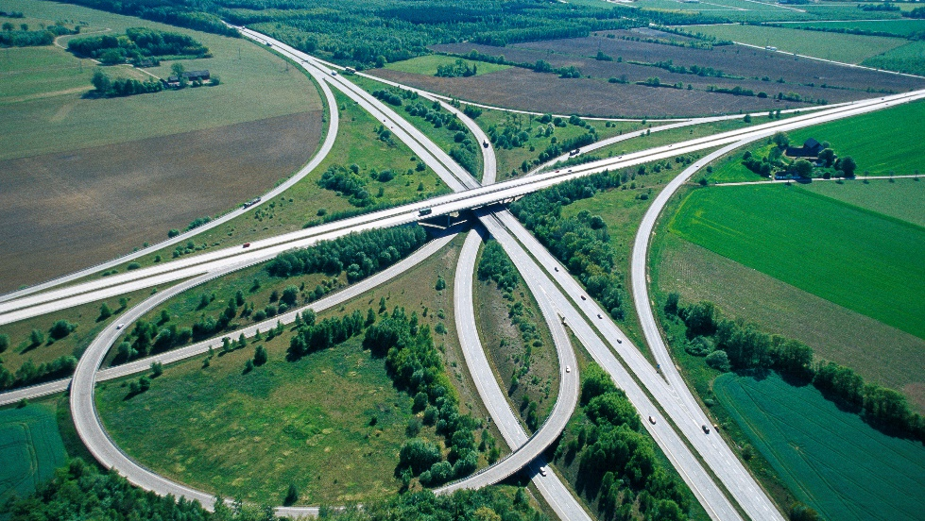
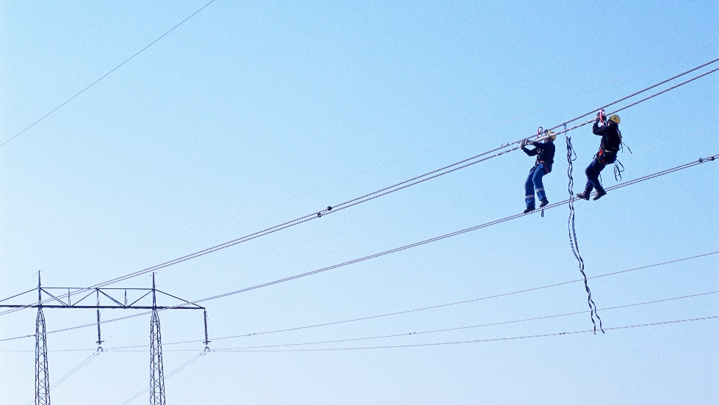
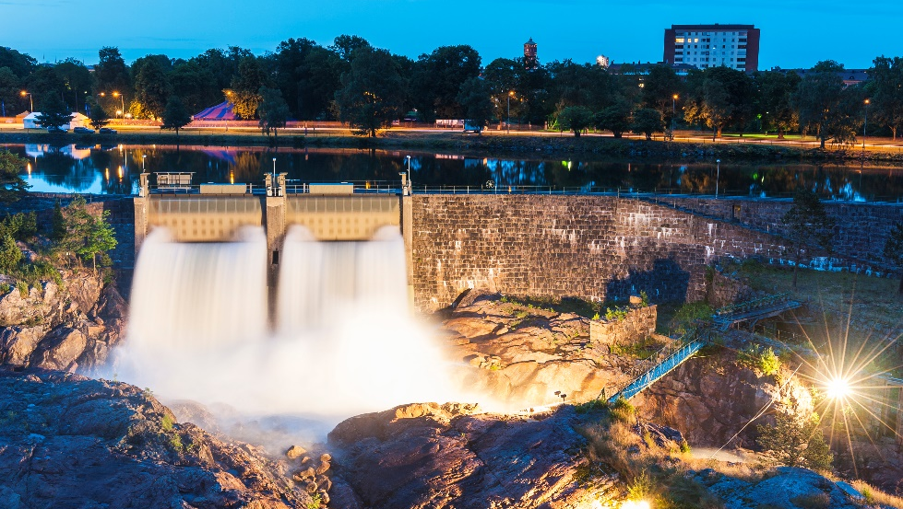
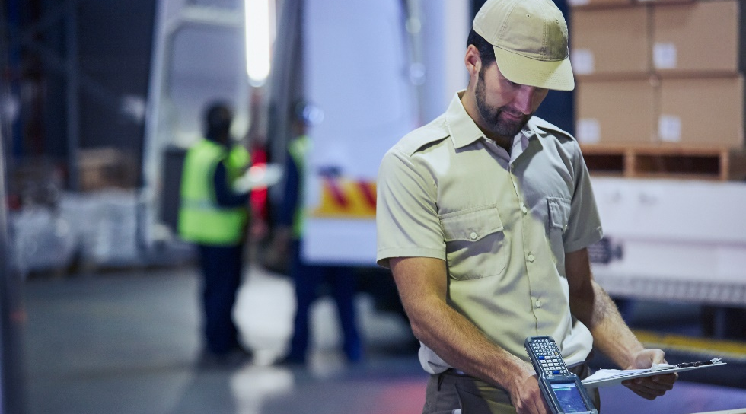
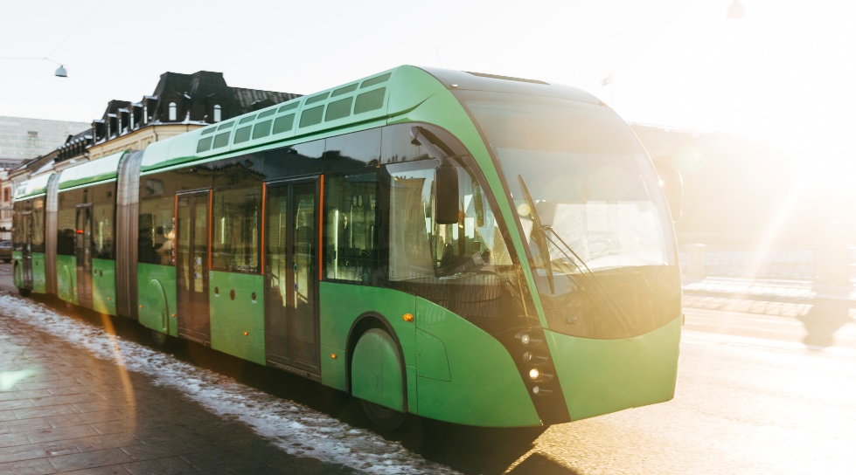
Exempel på samhällsviktig verksamheter
Notes:
Bilden avser att visa på bredden av samhällsviktiga verksamheter. Det handlar om allt från räddningsinsatser, vattenverk, akutmottagningar, ställverk, livsmedelsbutiker och telemaster såklart men också hamnar, snöröjning, postutdelning, återvinningscentraler, förskoleverksamhet och laboratorier. Dessa är exempel på samhällsviktiga verksamheter och de behövs för att upprätthålla viktiga funktioner i vårt samhälle, till exempel dricksvatten och sjukvård.

Slide 11
Vad är en viktig samhällsfunktion?
En viktig samhällsfunktion är en sådan samhällsfunktion som är nödvändig för samhällets grundläggande behov, värden eller säkerhet.
Dessa funktioner upprätthålls och säkerställs av samhällsviktiga verksamheter.
Viktig
samhällsfunktion
Notes:
En viktig samhällsfunktion är en sådan samhällsfunktion som är nödvändig för samhällets grundläggande behov, värden eller säkerhet.
Dessa funktioner upprätthålls och säkerställs av samhällsviktiga verksamheter.

Slide 12
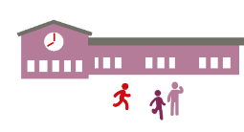
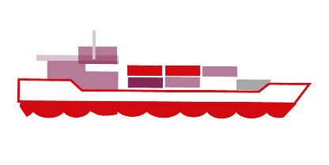
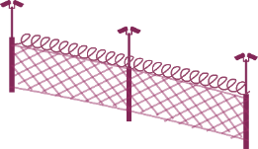
Exempel på viktiga samhälls- funktioner
Fjärrvärme och
fjärrkyla
Betalningsförmedling
Infrastruktur för elektroniska
kommunikationer
Utbildning för barn och unga
Avfallshantering
Livsmedelsdistribution
Räddningsinsatser
Sjötransporter
Utbetalningar av
ersättningar
Brottsbekämpning och
upprätthålla allmän ordning
Hälso- och sjukvård
Övrig industri
Styrning, ledning och
förvaltning
Personalförsörja samhällsviktig verksamhet
Notes:
På bilden ser ni olika viktiga samhällsfunktioner som täcker in flertalet områden så som, energi, transport, hälso- och sjukvård, handel och industri osv. Dessa viktiga samhällsfunktioner är nödvändiga för samhällets grundläggande behov, värden eller säkerhet och upprätthålls eller säkerställs av samhällsviktiga verksamheter.
Publikationen Identifiering av samhällsviktig verksamhet: lista med viktiga samhällsfunktioner (MSB1808 – oktober 2021) innehåller en fullständig lista på viktiga samhällsfunktioner.

Slide 13
Hur kan definitionen användas som ett stöd för till exempel området livsmedelsförsörjning?
Samhällets grundläggande behov, värden och säkerhet
Viktiga samhällsfunktioner
Primär- produktion
Livsmedels-tillverkning
Livsmedels-distribution
Samhällsviktiga verksamheter
KONTINUITETSHANTERING
Genomförs av aktören som äger eller bedriver den samhällsviktiga verksamheten
Notes:
Här ser ni ett exempel kopplat till området livsmedelsförsörjning.
Viktig samhällsfunktion: Primärproduktion
Exempel på typer av samhällsviktig verksamhet som säkerställer eller upprätthåller funktionen:
Animalieproduktion, till exempel anläggningar och verksamheter för produktion av livsmedelsproducerande djur samt fiske.
Primärproduktion av foder och vegetabilier, till exempel anläggningar och verksamheter så som odling och skörd inklusive foder.
Viktig samhällsfunktion: Livsmedelstillverkning.
Exempel på typer av samhällsviktig verksamhet som säkerställer eller upprätthåller funktionen: Slakterier, kvarnar, mejerier, bagerier och övrig förädlingsindustri.
Viktig samhällsfunktion: Livsmedelsdistribution
Exempel på typer av samhällsviktig verksamhet som säkerställer eller upprätthåller funktionen: Grossister, lager, distributörer och livsmedelsbutiker.

Slide 14
Vet ni vilka era samhällsviktiga verksamheter är?
Notes:
Förslag på diskussionsfråga.

Slide 15
Våra samhällsviktiga verksamheter
[Kommentar: Här kan du lägga in exempel på samhällsviktiga verksamheter i er organisation. Du kan välja lämpliga symboler för indelningen på bild 16-17. Glöm ej att radera denna textruta]
Funktion
Funktion
Funktion
Funktion
Punktlista
Punktlista
Punktlista
Punktlista
Punktlista
Punktlista
Punktlista
Punktlista
Punktlista
Punktlista
Punktlista
Punktlista
Punktlista
Punktlista
Punktlista
Punktlista
Punktlista
Punktlista
Punktlista
Punktlista
Punktlista
Punktlista
Punktlista
Punktlista
Punktlista
Punktlista
Punktlista
Punktlista
Notes:
Våra samhällsviktiga verksamheter
Vilka verksamheter är samhällsviktiga i vår organisation? Här ges några exempel.
[Kommentar: Här kan du ge exempel på samhällsviktiga verksamheter i er organisation. Motivera varför just dessa är samhällsviktiga genom att ge exempel på konsekvenser om verksamheten inte kan upprätthållas. Exempel: det påverkar människors liv och hälsa, det leder till problem så att samhället inte kan fungera normalt eller allmänheten riskerar att tappa förtroende för demokratin. Kanske har verksamheten en viktig roll för att hantera olika samhällsstörningar?]

Slide 16
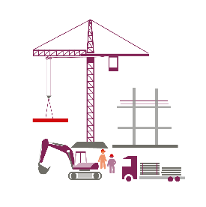
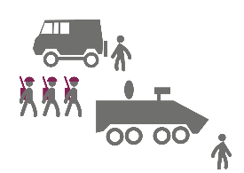
Symboler att använda till bild 15:

Slide 17
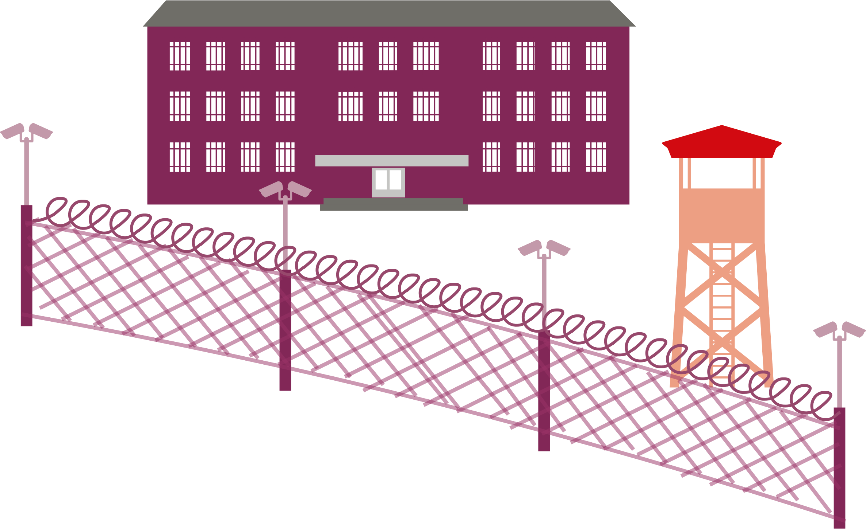
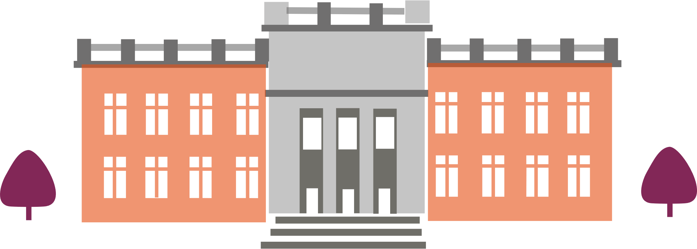
Fler symboler att använda till bild 15:

Slide 18
Vem identifierar samhällsviktig verksamhet?
Notes:
Vem identifierar samhällsviktig verksamhet?

Slide 19
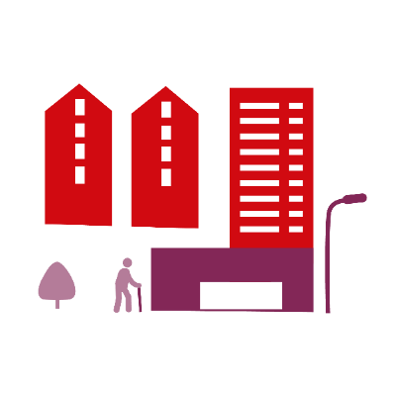
Vem identifierar samhällsviktig verksamhet?
Regional nivå
Nationell nivå
Internationell nivå
Organisation/
företagsnivå
Lokal nivå
Länsstyrelser och regioner
Bevakningsansvariga myndigheter
Kommuner
EU
Samhällsviktig inom organisationen
Lokalt samhällsviktig
Samhällsviktig inom organisationen
Regionalt samhällsviktig
Samhällsviktig inom ansvarsområde
Samhällsviktig inom organisationen
Nationellt samhällsviktig inom ansvarsområde
Samhällsviktig inom organisationen
Europeisk kritisk infrastruktur
Notes:
Identifieringen av vad som är samhällsviktigt i Sverige sker idag på olika nivåer i samhället.
I respektive organisation/företag kan man identifiera sin samhällsviktiga verksamhet som man själv bedriver.
På lokal nivå identifierar kommuner enligt det geografiska ansvarsområdet vad som är lokalt samhällsviktigt inom kommunen (hela området) samt vad som är samhällsviktigt inom sin egen organisation.
På regional nivå identifierar regionerna enligt ansvarsområdet vad som är regionalt samhällsviktigt inom sitt ansvar i regionen samt för sin egen organisation. Länsstyrelsen identifierar enligt det geografiska ansvarsområdet vad som är samhällsviktigt inom länet (hela området) samt vad som är samhällsviktigt inom sin egen organisation.
På nationell nivå identifierar bevakningsansvariga myndigheter vad som är nationellt samhällsviktigt enligt sitt ansvarsområde samt för sin egen organisation.
Det finns idag ingen utpekad myndighet som är ansvarig för att sammanställa all nationellt samhällsviktig verksamhet för hela Sverige.

Slide 20
Hur kopplar samhällsviktig verksamhet till andra processer?
Notes:
Hur kopplar samhällsviktig verksamhet till andra processer?

Slide 21
Identifiera samhällsviktig verksamhet
Säkerhets-
skyddsanalys
Styrel
LIS (ISO 27000)
Risk- och sårbarhets- analyser
Insats- planering LSO
Pandemi- planer
Samhälls- planering
Identifierad samhällsviktig verksamhet
Upp- handlingar
NIS
Totalförsvars-planering
Riskhantering
Riks- intressen
Nödvatten- planer
Kontinuitets-
hantering
Krigs- organisation och krigs-placering
Notes:
Genom att systematiskt arbeta med att identifiera samhällsviktig verksamhet skapas det en bra grund för underlag till många andra processer. På bilden ser ni exempel på sådana processer där underlaget om vad som är samhällsviktigt kan komma till användning. Information från dessa andra områden kan i sin tur utgöra ett bra underlag för att identifiera samhällsviktig verksamhet.
Det är bra om det finns dialog och samverkan mellan dessa processer för att skapa en gemensam syn på vad som är samhällsviktigt.
Förslag på fråga till deltagarna: Vilka arbeten berörs er organisation av?
Syftet med bilden är att visa att många arbeten gynnas av att systematiskt identifiera samhällsviktig verksamhet. Det ger en bra grund för vidare arbete i de andra processerna.
INFORMATION OM ANDRA PROCESSER
Styrel: Styrel är prioritering av elberoende samhällsviktiga elanvändare vid en eleffektbrist. Elanvändarna prioriteras i olika klasser med olika tidsperspektiv. Energimyndigheten äger planeringsprocessen och många samhällsviktiga verksamheter omfattas även av Styrel.
Säkerhet i nätverks och informationssystem (NIS): NIS regleringen ställer krav på säkerhet i nätverks och informationssystem för vissa utpekade samhällsviktiga verksamheter enligt ( www.msb.se/nis )
Ledningssystem för informationssäkerhet (LIS): Det är särskilt viktig för samhällsviktiga verksamheter att bedriva ett riskbaserat och systematiskt arbete med informationssäkerhet.
Upphandlingar: Vid upphandlingar bör hänsyn tas till den samhällsviktiga verksamhetens krav på robusthet, tillgänglighet, reparationsberedskap etc som ofta är högre än för andra verksamheter. Kraven kan uppfattas som kostnadsdrivande men samhällsviktiga verksamheter måste leverera sina tjänster även vid yttre eller inre störningar.
Pandemiplaner: Genom att identifiera samhällsviktiga verksamheter får man kunskap om vilka verksamheter som är viktiga och bör prioriteras vid tilldelning av resurser för att säkerställa kontinuitet.
Riksintressen: Riksintressen gäller geografiska områden som har utpekats därför att de innehåller nationellt viktiga värden och kvaliteter. Riksintressen sammanfaller i flera fall med samhällsviktiga verksamheter och de kan då vara ömsesidigt förstärkande i fråga om behov av skydd.
Samhällsplanering: Fysisk planering handlar om att bestämma hur mark- och vattenområden ska användas. Att samhällsviktiga verksamheter beaktas i den fysiska planeringen är viktig för samhällets beredskap, särskilt när det gäller en flytt, förändring eller nyetablering.
Kontinuitetshantering: Genom att identifiera samhällsviktiga verksamheter får ni kunskap om vilken verksamhet som är viktig samt bör prioriteras och skyddas. Detta är en förutsättning och ingång till arbetet med Kontinuitetshantering.
Säkerhetsskyddsanalys: Säkerhetsskydd handlar om att genom förebyggande arbete skydda säkerhetskänslig verksamhet hos myndigheter och företag mot spioneri, sabotage, terroristbrott och andra brott som kan hota verksamheten. Säkerhetskänslig verksamhet är verksamhet som är av betydelse för Sveriges säkerhet eller som Sverige har förbundit sig att skydda genom internationella åtaganden. Samhällsviktig verksamhet kan även vara säkerhetskänslig och omfattas då av säkerhetsskyddslagen. Källa: https://www.sakerhetspolisen.se/sakerhetsskydd.html
Krigsorganisation och krigsplacering: Identifierad samhällsviktig verksamhet är ett viktigt ingångsvärde för att skapa sin krigsorganisation och för att krigsplacera den personal som krävs för att upprätthålla kritiska verksamheter i er organisation. Utifrån den samhällsviktiga verksamheten görs prioriteringar av vilken verksamhet som ska bedrivas under höjd beredskap.
Totalförsvarsplaneringen: Totalförsvaret består av militärt försvar och civilt försvar. Det civila försvaret består av den verksamhet som ansvariga aktörer genomför för att samhället ska kunna hantera situationer då beredskapen höjs. Denna verksamhet bedrivs av statliga myndigheter, kommuner, landsting, privata företag och frivilligorganisationer. Att veta vad som är samhällsviktigt är avgörande för att bland annat kunna skapa förmåga att säkerställa de viktigaste samhällsfunktionerna och upprätthålla en nödvändig försörjning som är delar av målet för det civila försvaret. (Prop. 2020/21:30, bet. 2020/21:FöU4, rskr. 2020/21:135, rskr. 2020/21:136.)
RSA: Kommuner, regioner och bevakningsansvariga myndigheter ska enligt föreskrifter redovisa identifierad samhällsviktig verksamhet i sina RSA-redovisningar.
Insatsplanering: Insatsplanen behövs för att kunna hindra eller begränsa skador till följd av brand eller annan olycka. Insatsplanen används bland annat som stöd inför beslut om inriktning för insatsen, för att angripa riskkällor på rätt sätt och hjälp inför manövrering av tekniska system mm. Ju större och komplex en anläggning är desto mer information krävs för att kunna genomföra en effektiv räddningsinsats och därmed minska konsekvenser av olycka. Samhällsviktig verksamhet är ett exempel på objekt som har behov av insatsplaner. (källa. Räddningstjänsten syds handledning för insatsplanering)
Nödvattenplaner: Identifieringen är ett viktigt underlag för framtagandet av nödvattenplaner då vi behöver veta vilka samhällsviktiga verksamheter som är dricksvattenberoende och som är mest relevanta att prioritera vid en brist på dricksvatten.

Slide 22
MSB:s vägledning – Identifiering av samhällsviktig verksamhet
All verksamhet
Ej samhällsviktig verksamhet
Nödvatten- planer
Kontinuitets-hantering
Samhällsviktig verksamhet (SVV)
Upp-handlingar
IDENTIFIERAD SAMHÄLLSVIKTIG VERKSAMHET GER UNDERLAG TILL ARBETE MED TILL EXEMPEL:
Styrel
Notes:
Genom att systematiskt identifiera och ha koll på vad som är samhällsviktig verksamhet finns ett bra underlag till andra arbeten så som kontinuitetshantering, Styrel, nödvattenplaner och upphandlingar.

Slide 23
Styrel
All verksamhet
Ej samhällsviktig verksamhet
Samhällsviktig verksamhet (SVV)
Ej elberoende SVV
Elberoende SVV
Elberoende SVV ej prioriterad i Styrel
Elberoende SVV Prioriterad i Styrel
Källa: Energimyndigheten http://www.energimyndigheten.se/globalassets/trygg-energiforsorjning/styrel/handbok-for-styrels-planeringsomgang-2019-2021.pdf sid. 12
Notes:
För att förklara skillnaden på vad samhällsviktig verksamhet är och vad som ska vara identifierat i Styrel har Energimyndigheten tagit fram en förklarande bild. Bilden avser illustrera syftet med styrelplaneringen, det vill säga att identifiera den andel samhällsviktiga elanvändare som är mest relevant att prioritera vid en eleffektbrist.

Slide 24
Nödvatten- planer
All verksamhet
Ej samhällsviktig verksamhet
Samhällsviktig verksamhet (SVV)
Ej dricksvatten-beroende SVV
Dricksvatten-beroende SVV
Dricksvattenberoende SVV ej prioriterad i nödvattenplanen
Dricksvatten-beroende SVV prioriterad i nödvattenplanen
Notes:
Samma princip skulle tex kunna illustreras på detta sätt när det gäller vilka verksamheter som ska vara prioriterade i en nödvattenplanering. Alltså de samhällsviktiga verksamheterna som är dricksvattenberoende och är mest relevanta att prioritera vid en brist på dricksvatten.

Slide 25
Covid-19
All verksamhet
Ej samhällsviktig verksamhet
Samhällsviktig verksamhet (SVV)
Ej SVV enligt föreskriften för skolstängning
SVV enligt föreskriften för skolstängning
Vårdnadshavare i SVV utan rätt till omsorg
Vårdnadshavare i SVV med rätt till omsorg av barn enligt föreskriften
Notes:
För att hindra smittspridning av virussjukdomen covid-19 kan regeringen eller huvudman fatta beslut om att stänga skola, förskola, fritidshem eller annan pedagogisk verksamhet. Om det fattas beslut om stängning behöver vårdnadshavare som deltar i samhällsviktig verksamhet, under vissa förutsättningar, erbjudas omsorg för barn så att samhällets funktionalitet kan upprätthållas. Bilden visar hur Föreskrift om omsorg för barn med vårdnadshavare i samhällsviktig verksamhet (MSBFS 2020:3) avgränsade vad som ansågs som samhällsviktig verksamhet utifrån hanteringen av covid-19 och att tillhörande allmänt råd (MSBFS 2020:4) avgränsade vilka vårdnadshavare i samhällsviktig verksamhet hade rätt till omsorg av barn vid en stängning av skola, förskola, fritidshem eller annan pedagogisk verksamhet.

Slide 26
Frågor?
Kontakta oss på samhallsviktigverksamhet@msb.se
Eller läs mer på www.msb.se/samhallsviktigverksamhet

